Slide 1
计算机232
25寒假班会xx
常用资源整合 也许会更新

Slide 2
Z-Library
Z-Library是一个影子图书馆和开放获取文件分享计划（人话就是侵犯著作权），用户可在此一网站上下载期刊文章以及各种类型的书籍
在上面几乎能找到所有能用到的电子书，英文原版尤其方便，且完全免费
唯二的问题是：1. 该站的网址经常被404，可能一段时间不用就同一个url就进不去了
2. 有许多仿冒网站

Slide 3
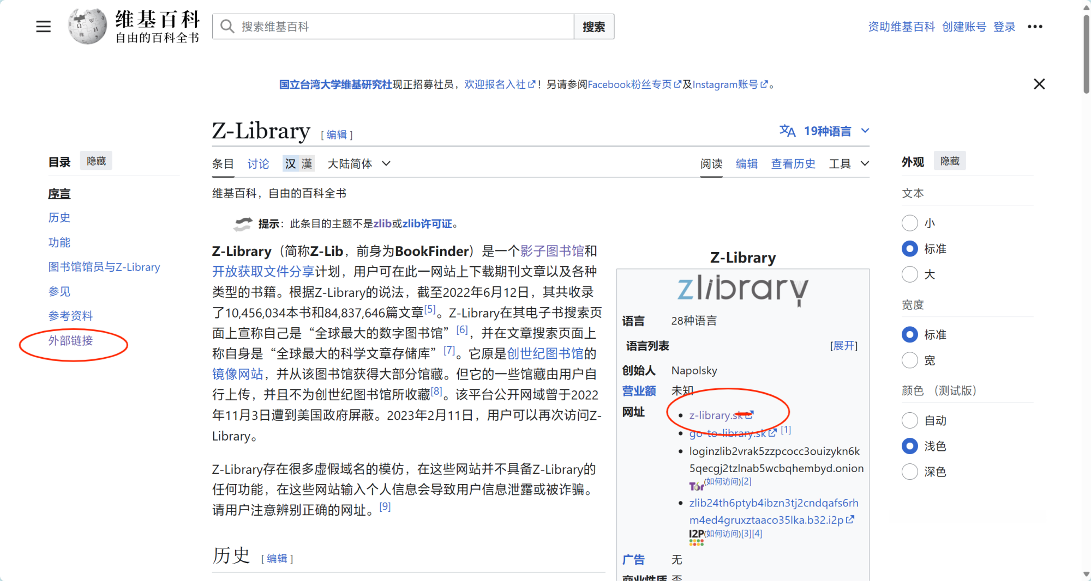
对于上述问题，个人认为的最佳最稳定的寻址方式之一：
1. 在Wikipedia上搜Z-Library，从侧边栏或者外部链接直接进站(如下图所示)
如 https://zh.wikipedia.org/wiki/Z-Library，wiki上的网址会时常更新很稳定
在Zlib里注册之后就能直接用，具体如何搜索、下载很简单，自行探索就行

Slide 4
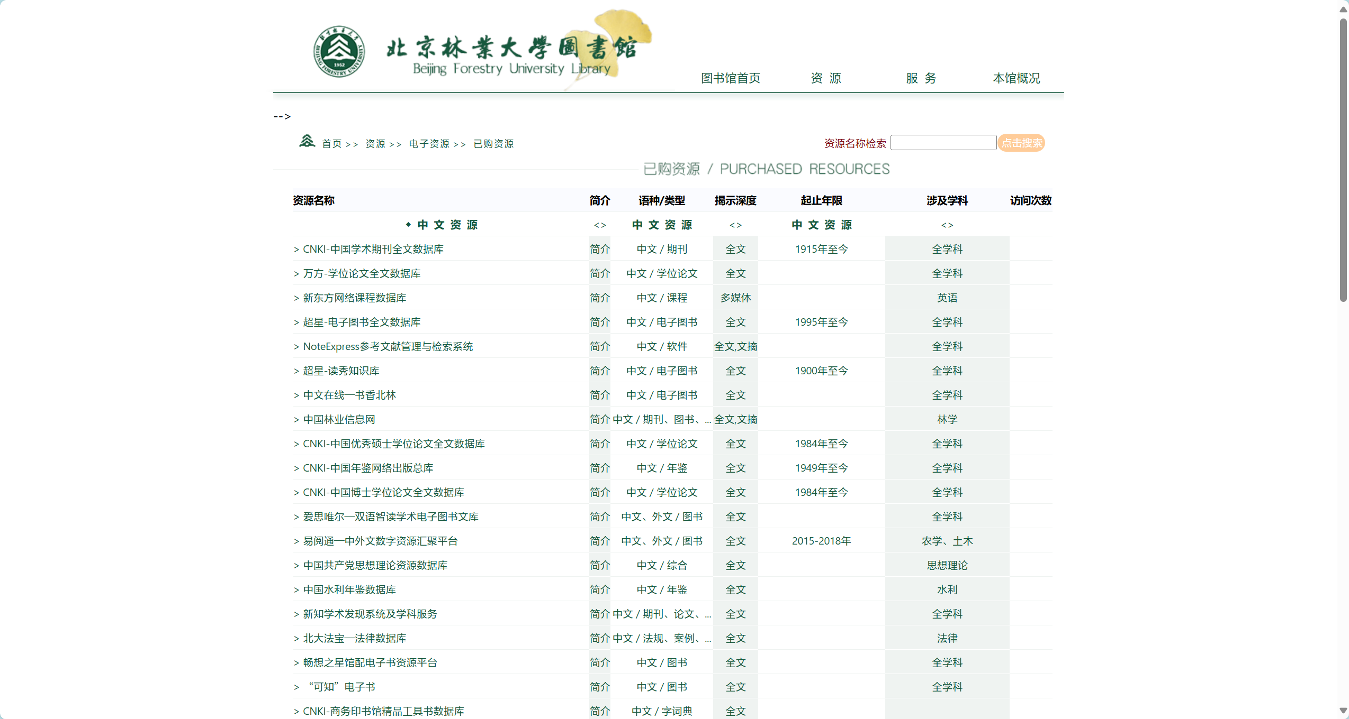
知网、万方等正版学术资源
通过北林的IP可以直接访问大多数文章并下载，校内直接从“北京林业大学图书馆---资源--电子资源--已购资源”进站；校外则用北京林业大学VPN中转到北京林业大学图书馆再按同样的流程访问即可。
北京林业大学图书馆
https://lib.bjfu.edu.cn/zy/dzzy/ygzy/index.html
北京林业大学VPN
https://vpn.bjfu.edu.cn/portal/#!/login

Slide 5
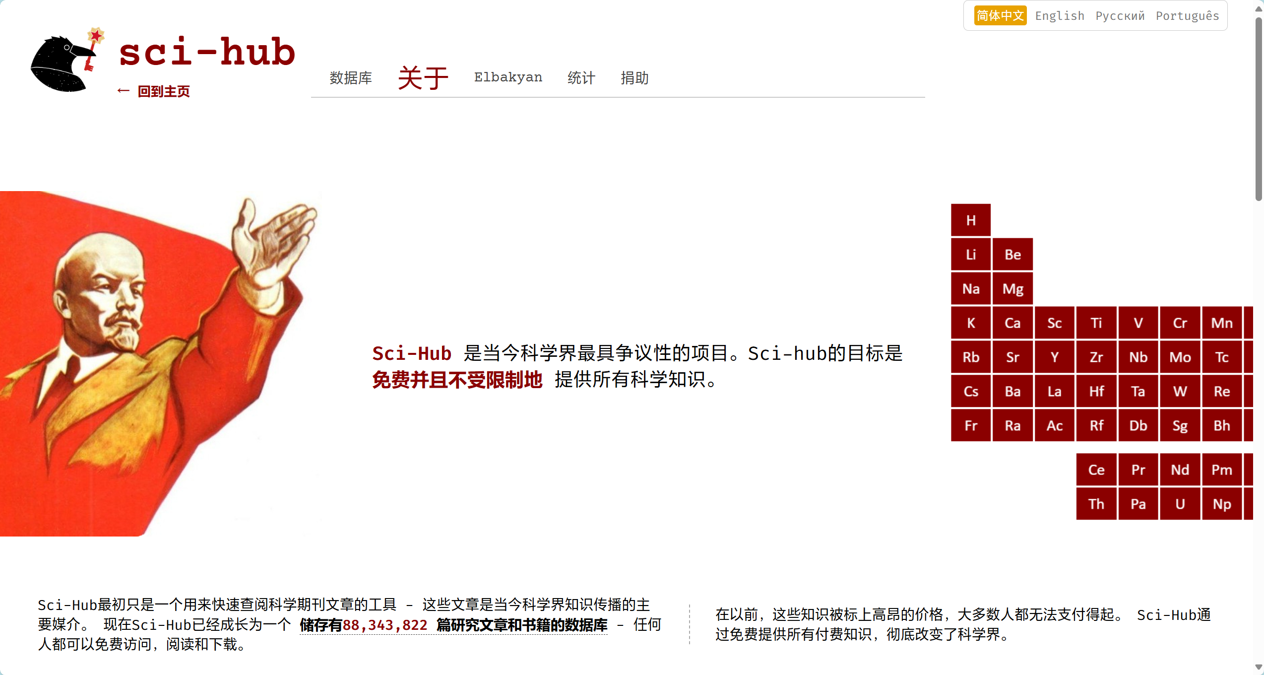
外文文献学术资源
部分开源文章在谷歌学术/各种地方直接搜索，就能阅读下载，不赘述
但还有大量未开源的文章，学校没有订阅有关资源，此时可以试试在Sci-Hub上检索
Sci-Hub也是一个影子图书馆，和Z-lib类似。它利用不同方法绕过出版商的付费墙，以不考虑著作权问题的方式提供数以百万计的学术论文和著作。英文资源在Sci-hub上有相当的可能性能检索到原文。

Slide 6
对Sci-Hub的访问，个人也推荐和Z-lib一样，用Wikipedia获取最新url，避免各个平台上搜网址搜到过期的或者假的。似乎百度直接搜”SCI-HUB”会有一个资源整合平台，也能凑活用。
Wiki：https://zh.wikipedia.org/wiki/Sci-Hub
当前可用url：https://sci-hub.ru/
使用中需要注意的是：
1. SCI-HUB上的文章都是个人上传的，比较新的文章不一定能搜到
2. 搜索时可以分别尝试文章的DOI（Digital Object Unique Identifier）和文章的标题，不知为何有时只有其中之一能检索到对应文章

Slide 7
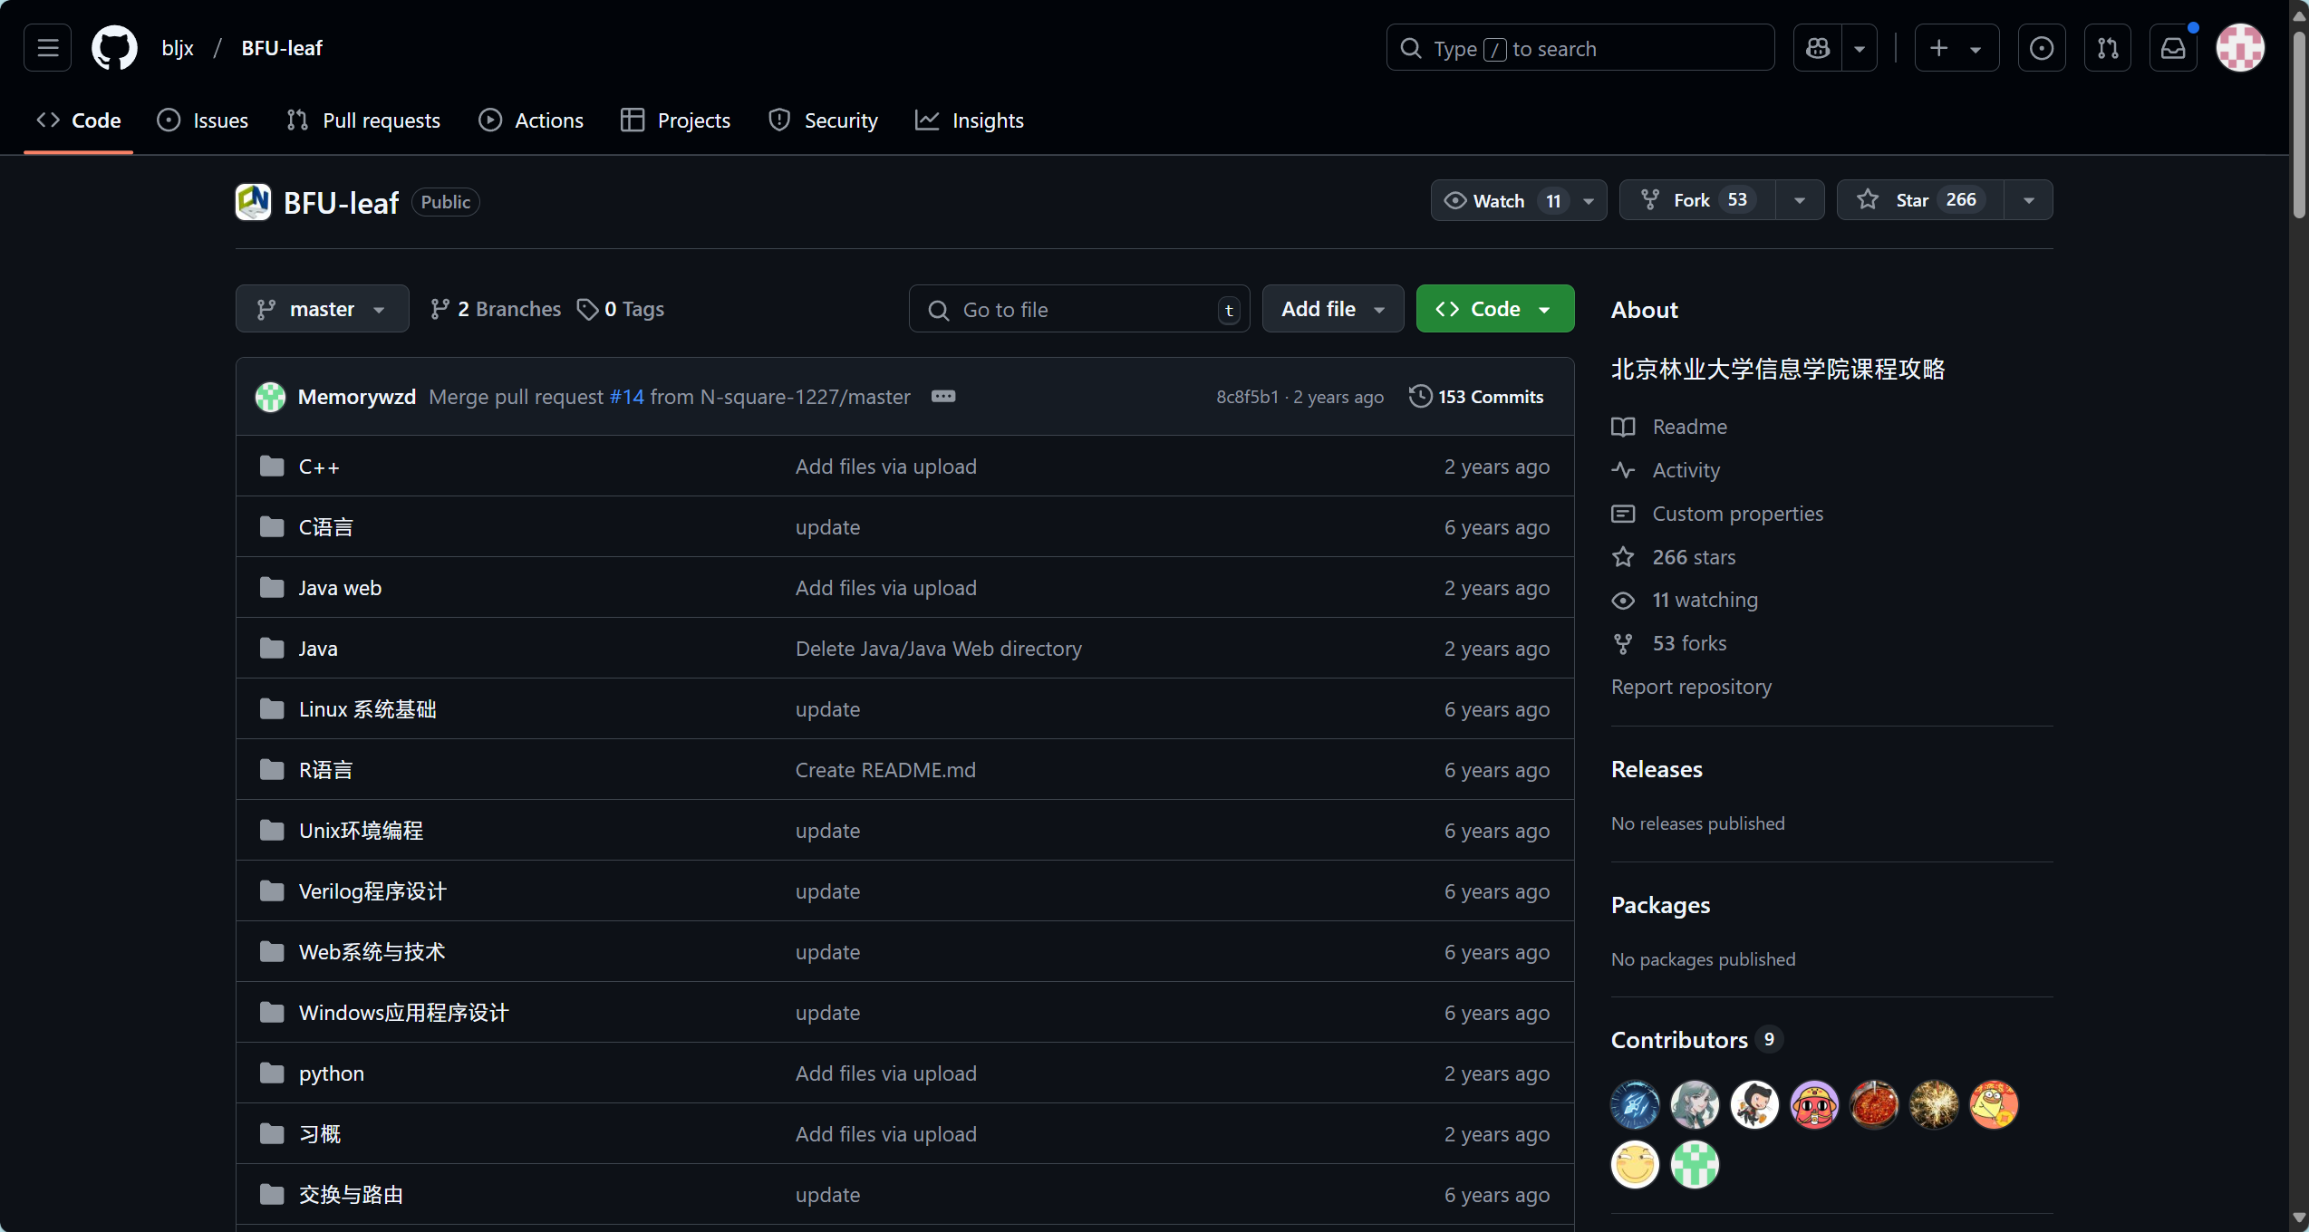
Github
Github的仓库里可以说什么都有，如果你想找一个东西但是哪里搜都搜不到，不妨试试Github上有没有你想要的东西（尤其软件资源）
这里只引入一个由前人留给我们的仓库，“北京林业大学信息学院课程攻略”，有不少学长学姐在其中留下了他们的学习痕迹，许多内容很有用，但可能比较过时，明显近几年没什么人维护了，大家可以看看，条件允许的情况下也可以参与到资源的共享中
仓库url：https://github.com/bljx/BFU-leaf

Slide 8
WPS会员
我们可以免费申请WPS北京林业大学的企业会员，会员权限和正常的超级会员基本一致，满足日常所需。但这个资源数量有限，申请时不一定有余量（但似乎没太多人用，我没遇到过申请不上的），每次申请有效期1个月，到期回收
可以按如下流程进入申请界面：
企业微信----工作台----事务e办--搜索“WPS”----选择“WPS会员申请”
注意申请时一定要填写一个正确的邮箱，申请后会把加入北林企业会员的链接直接发到这个邮箱里，应该只有通过该链接才能激活，填错了收不到链接，就得等1个月过期之后才能再次申请
另外，该会员相当于一个新建一个存活1个月的独立账号，到期收回之后有关的云文档等数据都会被清空

